Slide 1
Penelusuran dan Membaca Kepustakaan
SESI-5
Ade Heryana, SST, MKM
Prodi Kesmas FIKES UEU
Mata Kuliah:
PENULISAN ILMIAH

Slide 2
OUTLINE
Pengantar kepustakaan
Jenis kepustakaan
Penelusuran kepustakaan
Membaca kepustakaan yang efektif

Slide 4
Kepustakaan/Referensi
Setiap informasi yang Anda gunakan dan Anda publikasikan HARUS mencantumkan referensi/kepustakaan

Slide 5
Jenis Kepustakaan
Jurnal penelitian
Buku teks
Disertasi/Tesis/Skripsi
Prosiding
Paper yang belum terpublikasi
Website terpercaya

Slide 6
Penelusuran Kepustakaan secara Digital
Pahami “Kata Kunci” atau “Keyword”
Index Jurnal
Jurnal digital
Repository
Website resmi institusi kesehatan

Slide 7
Jurnal Penelitian (Digital)
Google Scholar https://scholar.google.com/
Portal Garuda http://id.portalgaruda.org/
Jurnal Kesehatan Masyarakat UI http://journal.fkm.ui.ac.id/kesmas
Jurnal Kemas Unnes https://journal.unnes.ac.id/nju/index.php/kemas
Jurnal Kesling Indonesia Undip https://ejournal.undip.ac.id/index.php/jkli/index
Berita Kedokteran Masyarakat UGM https://jurnal.ugm.ac.id/bkm
Jurnal Kesmas UNDIP https://ejournal3.undip.ac.id/index.php/jkm

Slide 8
Perpustakaan Digital/Repository
Perpustakaan UEU http://library.esaunggul.ac.id/
Repository UI http://repository.ui.ac.id/
Perpustakaan UI http://www.lib.ui.ac.id/
Repository UGM http://repository.ugm.ac.id/
Reposiroty UNDIP http://eprints.undip.ac.id/
Repository UNIBRAW http://lib.ub.ac.id/en/repository-ub/
Repository UIN http://repository.uinjkt.ac.id/dspace/
Repository UNHAS http://repository.unhas.ac.id/

Slide 9
Situs Resmi / Official Website
WHO http://www.who.int/en/
ILO http://www.ilo.org/global/lang--en/index.htm
CDC/NIOSH https://www.cdc.gov/niosh/index.htm
OSHA https://www.osha.gov/
APHA https://www.apha.org/
Kemenkes RI https://kemenkes.go.id
dsb

Slide 10
Manfaat Membaca Kepustakaan
Membantu dalam penentuan topik penelitian
Mengevaluasi materi pendukung topik penelitian
Membantu dalam memperdalam pemilihan alternatif topik penelitian
Mengetahui gaya penulisan seorang pengarang buku

Slide 11
BEDAKAN !
Membaca buku fiksi
Membaca buku non fiksi

Slide 12
Empat Langkah Membaca dengan baik
Konsentrasi dalam membaca
Membaca buku sepintas lalu
Membaca materi yang sudah dipilih
Menyalin materi

Slide 13
Konsentrasi Membaca
Membaca di tempat yang membuat Anda konsentrasi. Anda harus identifikasi tipikal kepribadian (tempat sepi, dengan musik, sambil nonton?)
Posisi tubuh santai
Gunakan pen penanda (stabillo atau pensil) atau langsung mengetik pada komputer/laptop

Slide 14
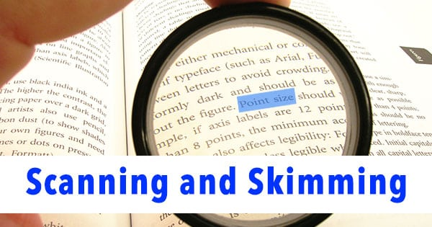
Membaca Sepintas Lalu
Mulai dengan membaca Kesimpulan pada setiap Bab
Mempelajari judul atau sub judul pada setiap Bab yang dipilih
Buat kalimat pertanyaan pada setiap judul/subjudul Bab
Baca 2-3 paragraf awal atau 2-3 paragraf akhir (biasanya ide tiap paragraf ada di lokasi tersebut)
Baca indeks buku (memastikan ada topik yang tidak tertinggal)

Slide 15
Membaca Materi yang Sudah Dipilih
Pada tahap ini jangan memperlambat membaca, Anda diharapkan benar-benar membaca untuk mendapat pemahaman
Tandai kalimat yang merupakan pertanyaan dari sub judul atau ide-ide yang dianggap penting
Tandai/lingkari kata-kata atau istilah yang membingungkan
Beri tanda tanya pada kalimat yang membingungkan

Slide 16
Menyalin Materi (isi buku)
Membaca ulang materi pada buku
Membaca kembali halaman yang dianggap penting
Menuliskan ide pada karya tulis Anda

Slide 17
TERIMA KASIH

